Slide 1


UBND PHƯỜNG PHÚC LỢI
TRƯỜNG MẦM NON HOA TRẠNG NGUYÊN
LĨNH VỰC PHÁT TRIỂN NGÔN NGỮ
LÀM QUEN VĂN HỌC
Đề tài: Thơ Bác Hồ của em
Lứa tuổi: Mẫu giáo nhỡ (4-5 tuổi)

Slide 2


MỤC ĐÍCH – YÊU CẦU
1. Kiến thức:
- Trẻ biết tên bài thơ “Bác Hồ của em” và tên tác giả “Phan Thị Thanh Nhàn”
- Trẻ hiểu nội dung bài thơ, cảm nhận được âm điệu vui tươi của bài thơ
2. Kỹ năng:
- Rèn kĩ năng đọc diễn cảm cho trẻ.
- Phát triển khả năng ghi nhớ nhanh.
3. Thái độ:
- Trẻ hứng thú đọc thơ.
- Giáo dục trẻ biết yêu mến, kính trọng Bác Hồ, và nhớ ơn công lao của Bác.
CHUẨN BỊ
Power point nội dung bài thơ

Slide 3

Hoạt động 1:
Trò chuyện về Bác Hồ kính yêu

Slide 4
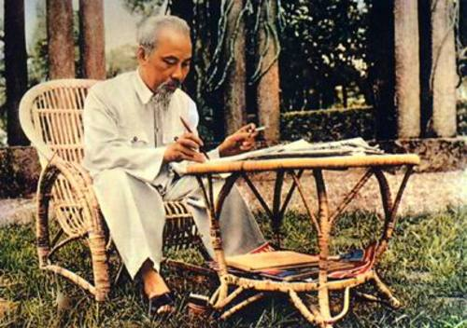

Slide 5


Slide 6
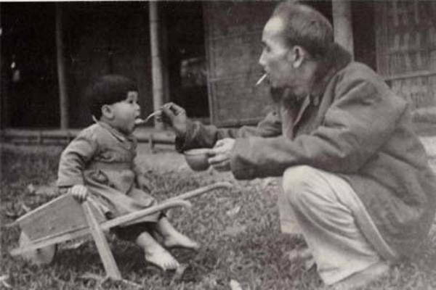

Slide 7
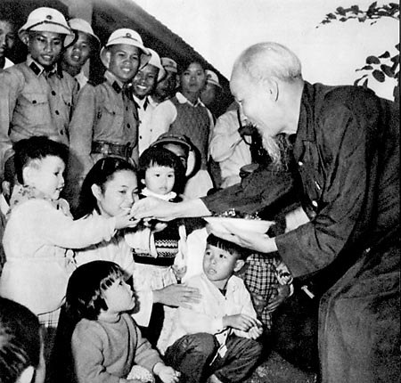

Slide 8
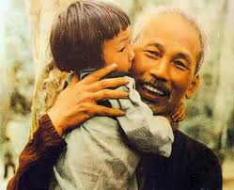

Slide 9
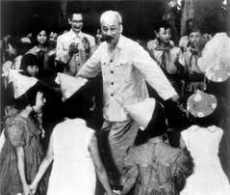

Slide 10
HOẠT ĐỘNG 2:
TIẾN HÀNH

Slide 11



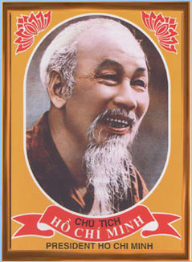

BÁC HỒ CỦA EM
Khi em ra đời
Đã không còn Bác
Chỉ còn tiếng hát
Chỉ còn lời ca
Chỉ còn câu chuyện
Chỉ còn bài thơ
Mà em vẫn thấy
Bác sao rất gần
Năm điều Bác dạy
Mãi còn vang ngân
Tác giả: Phan Thị Thanh Nhàn

Slide 12
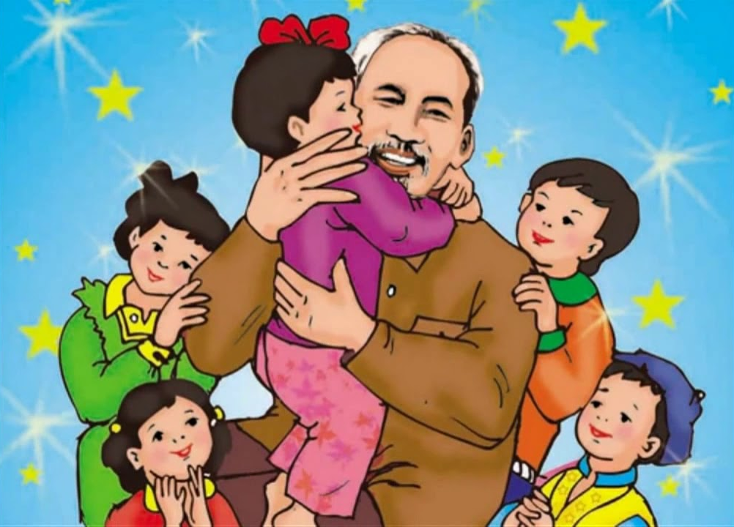
Các con vừa nghe bài thơ gì?

Slide 13
BÁC HỒ CỦA EM
Khi em ra đời
Đã không còn Bác
Chỉ còn tiếng hát
Chỉ còn lời ca
Chỉ còn câu chuyện
Chỉ còn bài thơ
Mà em vẫn thấy
Bác sao rất gần
Năm điều Bác dạy
Mãi còn vang ngân
Tác giả: Phan Thị Thanh Nhàn

Slide 14
Các con vừa nghe bài thơ gì? Do ai sáng tác?

Slide 15
HOẠT ĐỘNG 2:
TIẾN HÀNH

Slide 16


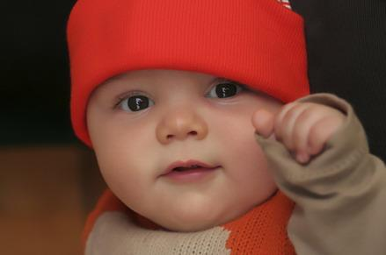
- Khi em sinh ra có còn gặp Bác Hồ không? Vì sao?
Khi em ra đời .
Đã không còn Bác .
Khi em ra đời
Đã không còn Bác

Slide 17
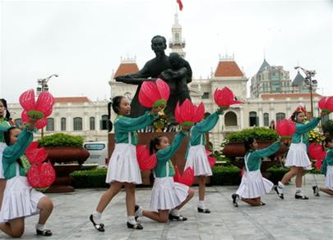

- Bác Hồ đã mất nhưng Bác để lại cho chúng ta những gì?
Chỉ còn tiếng hát
Chỉ còn lời ca

Slide 18


- Bác Hồ còn để lại cho chúng ta những gì?
Chỉ còn câu chuyện
Chỉ còn bài thơ

Slide 19

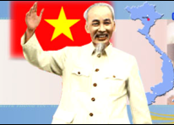

- Bác Hồ đã ra đi nhưng em vẫn cảm thấy điều gì?
Mà em vẫn thấy
Bác sao rất gần

Slide 20
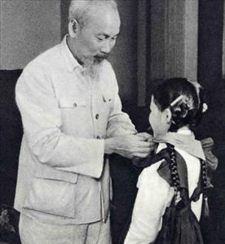
- Những điều Bác Hồ dạy như thế nào?
Năm điều Bác dạy
Mãi còn vang ngân

Slide 21


Hoạt động:
Dạy trẻ đọc thơ

Slide 22

XIN CHÀO VÀ HẸN GẶP LẠI!

